Slide 1

model struktury funkcjonalno- przestrzennej szansą na nową politykę przestrzenną
13 września 2022r.

Slide 2
wyzwania przyszłości
cywilizacyjne
demograficzne
gospodarcze
ekologiczne
inne

Slide 3
rozwój
zjawisko epizodyczne zarówno w czasie jak i przestrzeni;
jego bazą są innowacje (wymagają żyznego podglebia i są nieprzewidywalne, ich źródłem są zwykle wielkie miasta);
wymaga wyboru priorytetów (ustalania priorytetów to ciągłe ocieranie się o rafy);
potrzebuje odpowiedniej skali (obszaru funkcjonalnego, np. Partnerstwa) i lidera (Miasta).

Slide 4
Społeczność gotowa na rozwój to zbiorowość potrafiąca w sposób jednoznaczny wskazać liderów rozwoju (w tym wypadku Gniezno, Leszno, Koło, Turek), odpowiednio zadysponować rezerwami (ludzie, fundusze, kompetencje) oraz kanałami transferu innowacji i kapitałów.
Określić wizję przyszłości i konsekwentnie do niej zmierzać.

Slide 5
wizja obszaru funkcjonalnego
hierarchia ośrodków i podział zadań;
realizacja zadań własnych i zleconych powierzonych ustawowo i w wyniku podpisanych umów;
zapewnienie odpowiedniej jakości usług publicznych – funkcjonowania mieszkańców,
harmonizowanie działań jednostek samorządowych i innych podmiotów administracji publicznej (synergia i funkcjonalność),
formowanie struktury przestrzennej obszaru, w tym miasta-lidera (nowoczesność i tradycja),
programowanie i stymulowanie rozwoju (wzmacnianie odpowiednich struktur, wyzwalanie inicjatyw, montaż środków, likwidowanie barier, ograniczanie obszarów wykluczenia),
kształtowanie wspólnoty

Slide 6
płaszczyzny rozwoju
byt
kształcenie
praca
wspólnoty
przestrzeń
samorząd

Slide 7
atuty lidera lokalnego układu przestrzennego
walory przyrodnicze i estetyczne otaczającego miasto krajobrazu,
dobry stan środowiska, bioróżnorodność,
silne poczucie tożsamości mieszkańców, bogata historia i tradycje lokalnej kultury,
potencjał demograficzny, edukacyjny i kulturowy,
kształt i architektura miasta,
stabilna i zdywersyfikowana baza gospodarcza miasta oparta zarówno na produkcji, jak i usługach,
potencjał dla rozwoju różnorodnej funkcjonalnie zabudowy, w tym typu „urban village”,
dobre skomunikowanie wewnątrz i z otoczeniem,
potencjał otoczenia miasta,
rozsądna polityka rozwoju, szczególnie w takich obszarach, jak inwestycje, mobilność, przestrzeń i jakość życia.

Slide 8
podstawowe priorytety miasta-lidera
gospodarcze i kulturowe centrum obszaru (powiatu? Partnerstwa?);
rozwój demograficzny;
nowocześnie zorganizowana i uporządkowana przestrzeń miasta;
produkcja i usługi – filary gospodarki miasta;
rozwój budownictwa mieszkaniowego;
tożsamość mieszkańców;
jakość życia mieszkańców;
pragmatyczna ekologia;
przywództwo lokalne i świadomość powinności wobec otaczających miasto obszarów.

Slide 9
Przestrzeń jest dobrem wspólnym i zasobem ograniczonym.
Model struktury funkcjonalno-przestrzennej musi jednoznacznie wskazywać jej przyszłe przeznaczenie.
Jej ekstensywne zagospodarowanie to ograniczenie możliwości jej wykorzystania dla innych funkcji.

Slide 10
uwagi generalne do konstruowania Modelu
posiadanie prawa własności nie jest równoznaczne z prawem do zabudowy.
każda ingerencja w przestrzeń (zabudowa lub inna zmiana zagospodarowania działki) wymaga odpowiedniego uzasadnienia oraz musi być ujęta normatywnie.
zarządzający muszą jednoznacznie mówić nie tylko, gdzie i co można budować, ale również, gdzie budować nie można.
przestrzeń jest zasobem a nie surowcem. Jak każdy zasób ma skończone możliwości, a im bliżej jego wyczerpania, tym cena za dostęp jest większa.
w zagospodarowaniu przestrzennym nie wszystko musi się „opłacać” (Gminie, Partnerstwu). Podejmując decyzje przestrzenne należy precyzyjnie ważyć interesy.
dobre rozstrzygnięcia przestrzenne powinny trafiać w punkt równowagi między wizją ekspercką a podejściem rynkowym. Jednak przestrzeń (zwłaszcza miejska) powinno być odrobinę niedopowiedziana,

Slide 11
uwagi autorskie
planując myślcie obszarem funkcjonalnym.
rozwijajcie miejscowości do wewnątrz, zwarte a zarazem zrównoważone. Wzmacniające te elementy, które są atrakcyjne.
stwarzajcie prawdziwe centra (wsi, miast, obszarów funkcjonalnych, partnerstw).
nadawajcie poszczególnym obszarom miejscowości (zwłaszcza miast) spójny charakter, dbajcie o ich urodę i wiodącą funkcję.
pamiętajcie o obszarach funkcjonalnych miast (zwłaszcza miasta wiodącego). Traktujcie granice gmin jako rzecz umowną, lokowanie pewnych obiektów i funkcji poza granicami wiodącego miasta może być jedyną szansą na ich pozyskanie.
projektując układ komunikacyjny pamiętajcie o priorytecie dla komunikacji publicznej, roweru i ruchu pieszego.
burzcie w ostateczności, zmieniajcie przeznaczenie obiektów, na terenach niezabudowanych budujcie po wyczerpaniu innych możliwości.
estetyzujcie przestrzeń. Wykorzystując m. in. zieleń i światło.

Slide 12
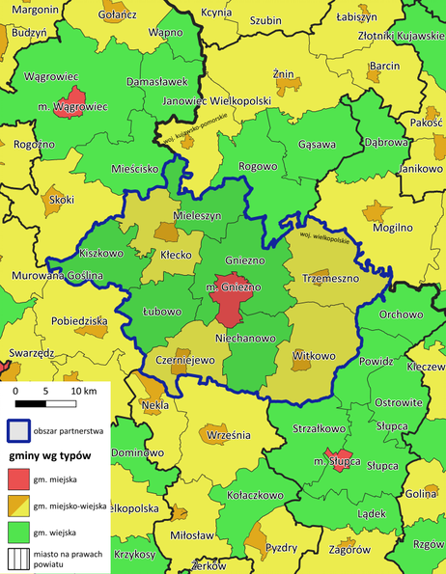
Idee „nowoczesnej” polityki przestrzennej warte ujęcia w Modelu struktury funkcjonalno-przestrzennej
na przykładzie partnerstw wielkopolskich (Stowarzyszenie ZIT Gniezno)​

Slide 13
6 zasad konstruowania Modelu dla obszarów funkcjonalnych (również wielkopolskich)

Slide 14
1. środowisko
to bliższe i dalsze - chronimy naturalne środowisko, krajobrazy (rolnicze oraz miejski) i obiekty dziedzictwa kulturowego. Pamiętajmy o wartości jaką jest krajobraz.

Slide 15
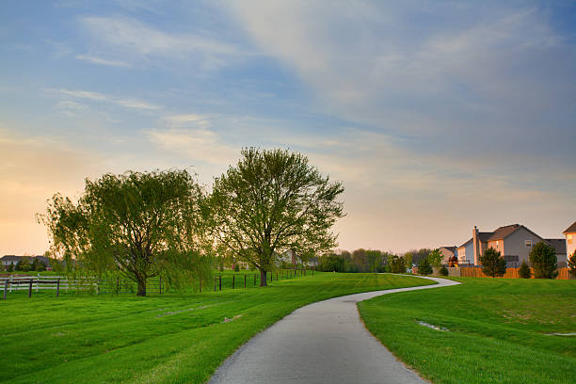
2. różnorodność i strefowanie
kreujemy wielofunkcyjne i zróżnicowane
społecznie sąsiedztwa, strefujmy ich funkcje. Jasno wskazujemy granice obszarów zabudowy.

Slide 16
3. skala
projektujemy przestrzenie dla ludzi place, ulice, przejścia (skróty), zieleń, mieszkania, sąsiedztwa, w „ludzkiej” skali.

Slide 17
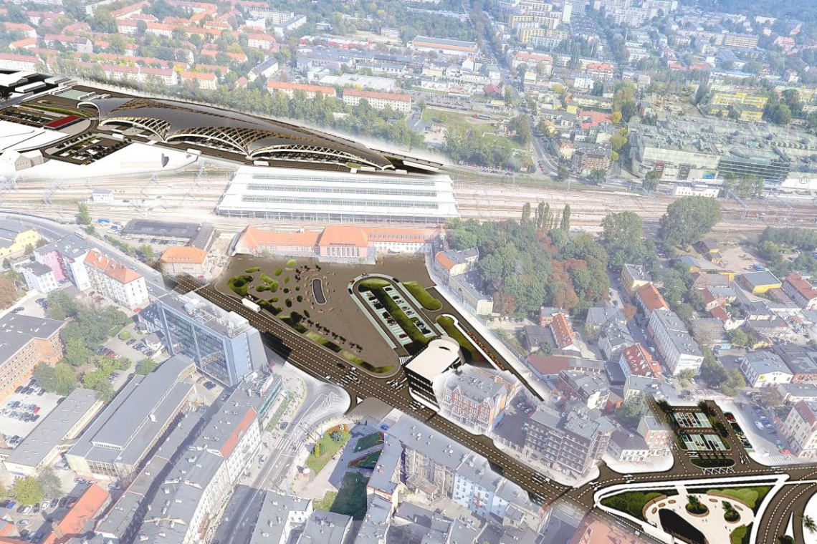
4. komunikacja
zmiana paradygmatu komunikacyjnego:
pierwszeństwo dla komunikacji szynowej; następnie autobusowej i indywidualnej nie samochodowej;
Pamiętajmy o centrach przesiadkowych, ścieżkach rowerowych i uliczkach ruchu uspokojonego lub wolnych od samochodu.

Slide 18
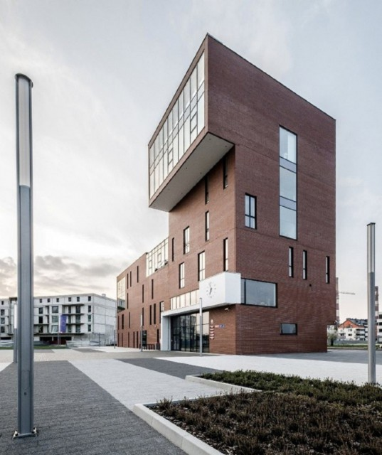
5. zamieszkiwanie
realizujmy zagospodarowanie przestrzenne i architekturę sprzyjającą (stwarzającą szansę) rozwojowi wysokiej jakości życia.

Slide 19
6. zabudowa
dopasujmy intensywność zabudowy i jej funkcje do stylu zamieszkiwania, układu dróg i przystanków komunikacji zbiorowej (powiązań komunikacyjnych).
Przystanek kolejowy.
Parking osiedlowy.
Droga dojazdowa do Osiedla.
Os komunikacyjna osiedla (pieszo-jezdna).
Główny plac.
2
5
4
1
3
Jakriborg w Szwecji. ​
Nowoczesna piesza wioska miejska „urban village” zbudowana w latach 90. dla 500 rodzin.

Slide 20
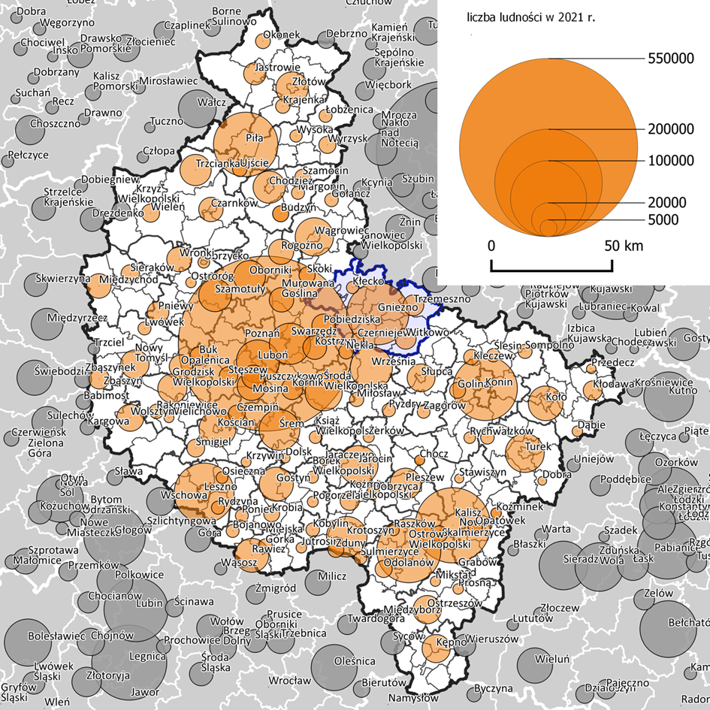
sieć miast w otoczeniu partnerstwa
Partnerstwo ZIT Gniezno obejmuje:
5 miast oraz 201 miejscowości wiejskich.
odsetek ludności miejskiej wynosi 60,3 %.
Jest nieco wyższy niż wskaźnik krajowy (59,8 %) i wyższy do wskaźnika dla woj. wielkopolskiego (53,6 %).
2
5
4
1
3

Slide 21
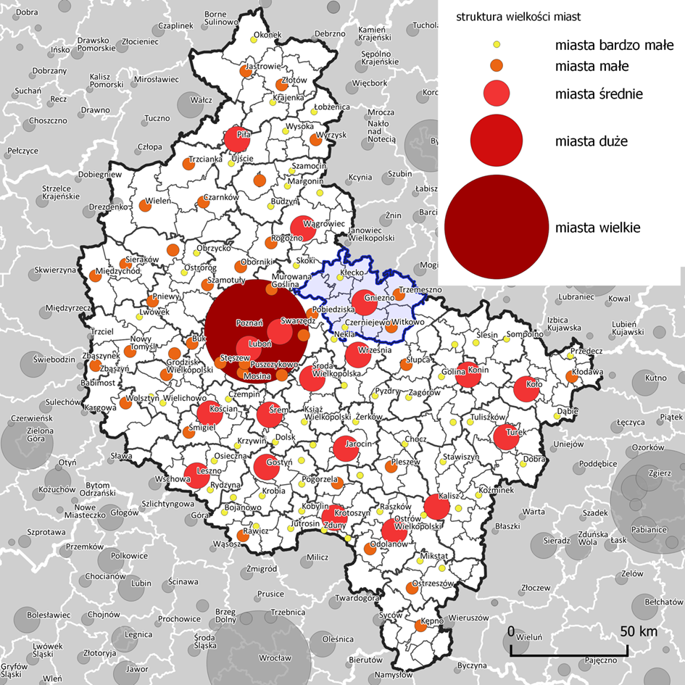
rozkład wielkościowy miast
Gniezno (66,8 tys.) miasto średniej wielkości – grupa miast od 20 tys. do 100 tys. mieszkańców.
Kolejne dwa: Trzemeszno (7,5 tys.) i Witkowo (7,6 tys.) zaliczane są do miast małych – liczących od 5 tys. do 20 tys. mieszkańców.
Czerniejewo (2,7 tys.) i Kłecko (2,6 tys.) to miasta bardzo małe - poniżej 5 tys. mieszkańców.
2
5
4
1
3

Slide 22
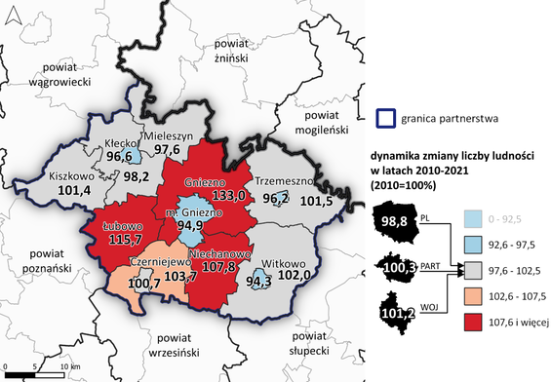
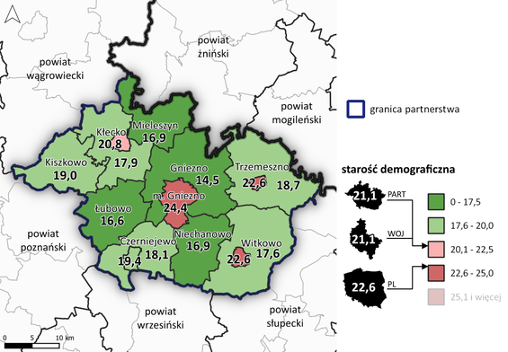
uwarunkowania demograficzne
2
5
4
1
3

Slide 23
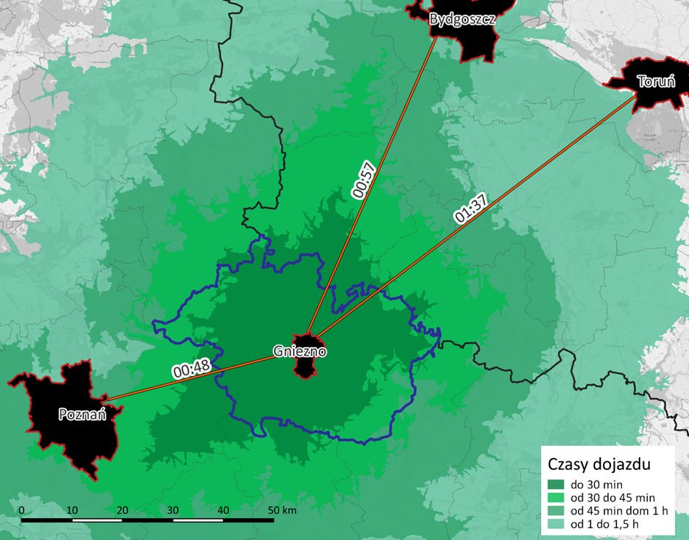
czas przejazdu samochodem
pomiędzy Gnieznem a wybranymi większymi miastami.​
Rozkład przestrzenny miast w Wielkopolsce typowy dla tej części Europy, w nizinnych regionach rolniczych:
Gęsta jest siatka miast średnich (20-100 tys. mieszk.) oraz miast małych (5-20 tys. mieszk.) pełniących funkcje ośrodków usługowych w zakresie ponadpodstawowym. Odległości pomiędzy nimi zawierają się w granicach ok. 20-30 km.
Najbliższym Gniezna miastem średnim jest Września (30,9 tys. mieszk.) oddalona o ok. 25 km
2
5
4
1
3

Slide 24
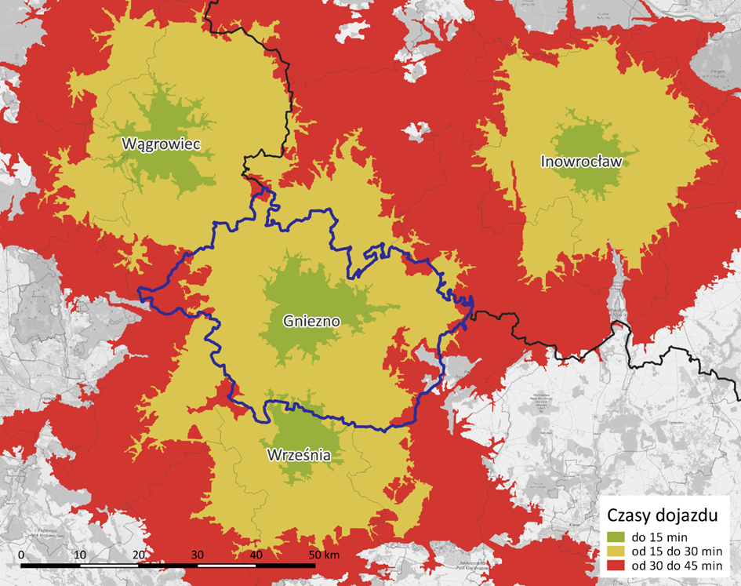
dostępność czasowa
Gniezna i wybranych miast w otoczeniu partnerstwa.
Zasięg obsługi Gniezna (zadania samorządu powiatu) odpowiada granicom powiatu. Natomiast zasięg oddziaływania w sferze pozostałych usług, uzależniony jest od dostępności konkurencyjnej oferty usługowej sąsiadujących miast. Prawie cały obszaru powiatu leży w zasięgu 30 min dojazdu do Gniezna.
Konkurencyjną ofertę usługową dla południowej części powiatu zapewnia również leżąca poza obszarem partnerstwa Września – z dogodnym czasem dojazdu rzędu 15 min.
Pozostałe miasta partnerstwa: Trzemeszno, Witkowo (5-20 tys. mieszk.) uzupełniają układ przestrzenny ośrodków usługowych we wschodniej części obszaru w zakresie wybranych usług ponadpodstawowych.
2
5
4
1
3

Slide 25
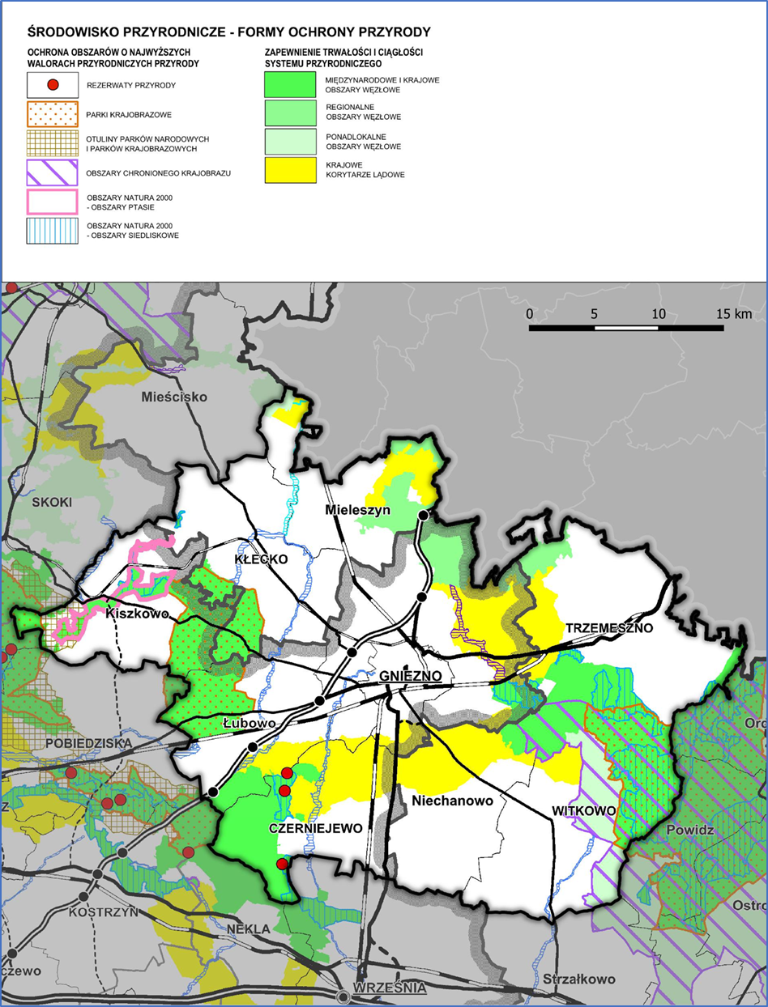
środowisko przyrodnicze
Powiązania przestrzenne
Międzynarodowe i krajowe obszary węzłowe.
Regionalne obszary węzłowe.
Ponadlokalne obszary węzłowe.
Krajowe korytarze lądowe.
Obszary Natura 2000 – 4;
Rezerwaty przyrody – 3;
Parki Krajobrazowe – 3;
Obszaru Chronionego Krajobrazu – 1;
Pomniki Przyrody – 139;
Uzytek ekologiczny -1.
2
5
4
1
3

Slide 26
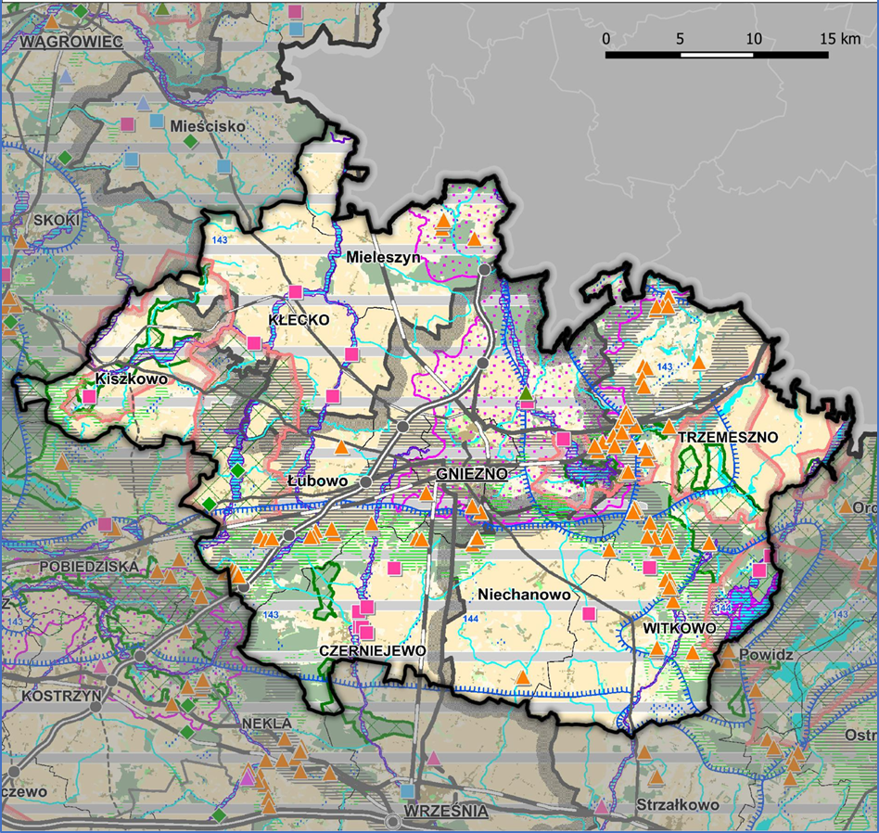
środowisko przyrodnicze
Stan i ochrona zasobów
Ochrona zasobów leśnych.
Ochrona powierzchni ziemi.
Ochrona zasobów wód (w tym: wody powierzchniowe, podziemne, obszary ochrony).
Ochrona miejsc cennych dla ptaków.
Ochrona złóż kopalin.
2
5
4
1
3

Slide 27
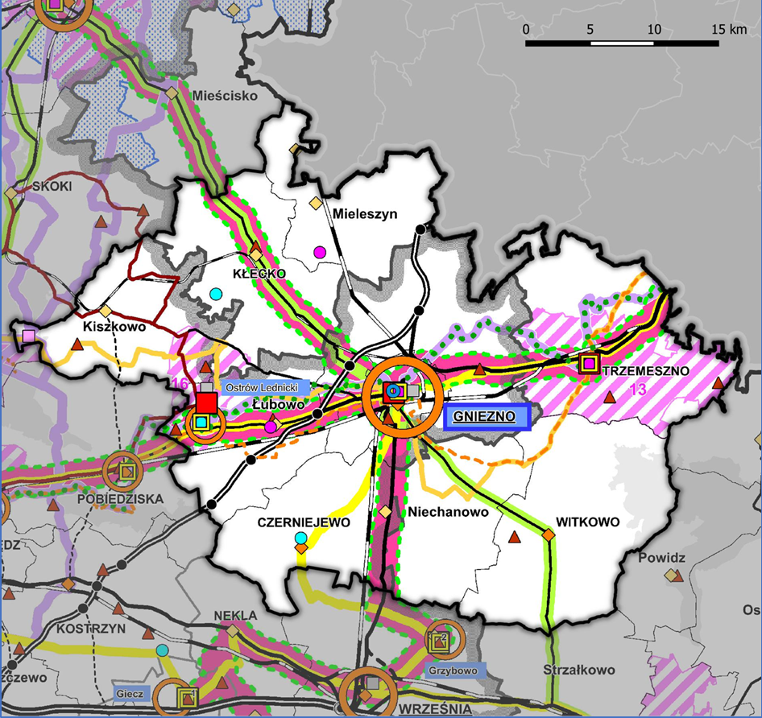
ochrona dóbr kultury, turystyka i rekreacja
Stan i ochrona zasobów
Najważniejsze zabytki.
Szlaki kulturowe.
Miejsca kultu religijnego i pamięci narodowej.
Instytucje kultury.
Lokalne tradycje kulturowe.
Instytucje i obiektu turystyczne, rekreacyjne i sportowe.
2
5
4
1
3

Slide 28
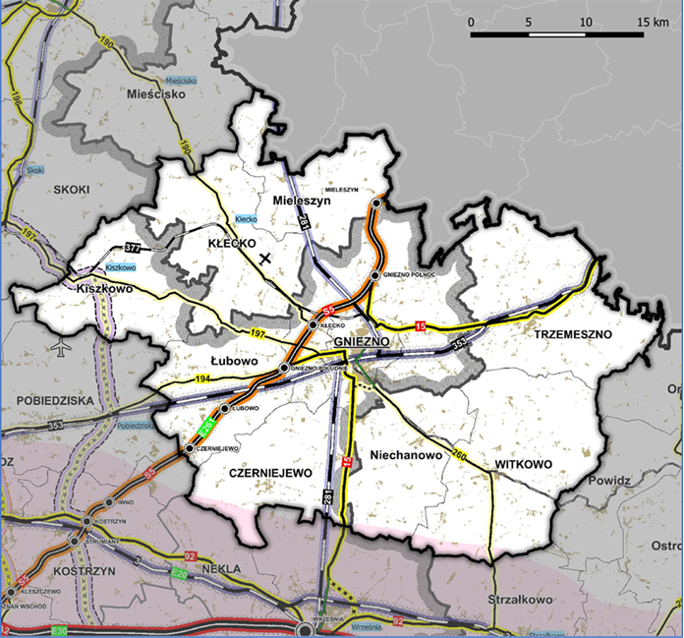
powiązania i infrastruktura komunikacyjna
Powiązania drogowe (S 5, DK 15, 4 DW – 190, 194, 197, 260).
Powiązania kolejowe (nr 281: Oleśnica – Chojnice, nr 353: Poznań – Skandawa, nr 377: Gniezno Winiary – Sława Wielkopolska).
Transport lotniczy (lotnisko cywilne, trawiaste).
Komunikacja publiczna (kolejowe: przez PKP Intercity, Przewozy Regionalne oraz Koleje Wielkopolskie; autobusowe: PKS Gniezno, MZK Gniezno).
2
5
4
1
3

Slide 29
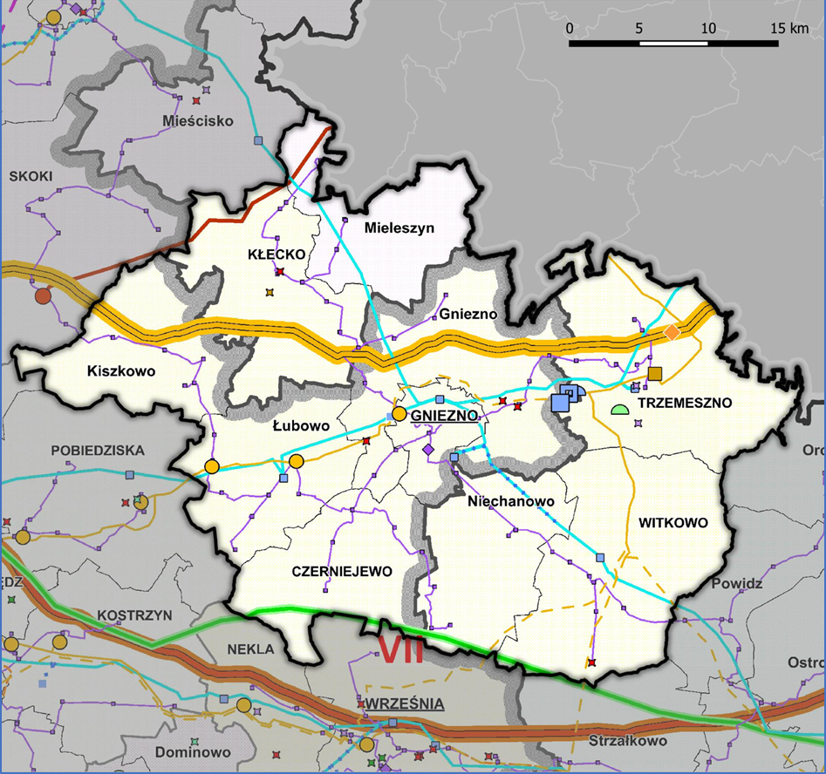
infrastruktura techniczna
Zaopatrzenie w energię elektryczną (7 linii 110kV, linia 220 kV Czerwonak - Elektrownia Pątnów).
Dostęp do gazu sieciowego (gazociągi wysokiego ciśnienia: Poznań – Swarzędz – Łubowo – Gniezno, Wydartowo – Trzemeszno – Witkowo oraz Trzemeszno – Mogilno).
Infrastruktura przesyłu paliw (rurociąg paliwowy Płock – Nowa Wieś Wielka – Rejowiec).
Gospodarka odpadami komunalnymi.
Energetyka odnawialna (31 instalacji o łącznej mocy 34 MW).
2
5
4
1
3

Slide 30
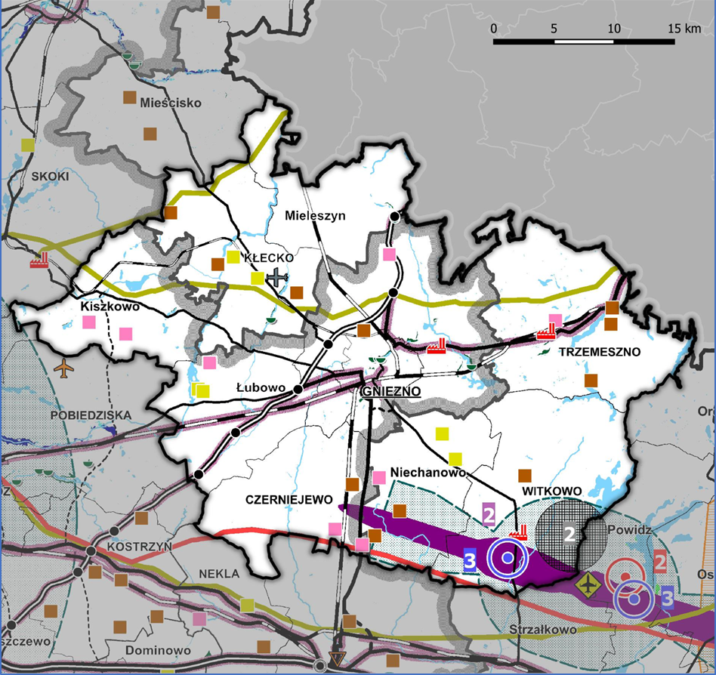
zagrożenia środowiska i bezpieczeństwa
Jakość wód.
Jakość powietrza.
Oddziaływanie hałasu.
Zagrożenie powodziowe.
Zagrożenia suszą.
Powierzchniowe przekształcenia terenu.
Powierzchniowe przekształcenia terenu.
2
5
4
1
3

Slide 31
dziękujemy za uwagę
Grzegorz Roman
grzegorz.roman@zmp.poznan.pl
500 584 809
Paweł Wojdylak
pawel.wojdylak@zmp.poznan.pl
696 480 969

